Slide 1
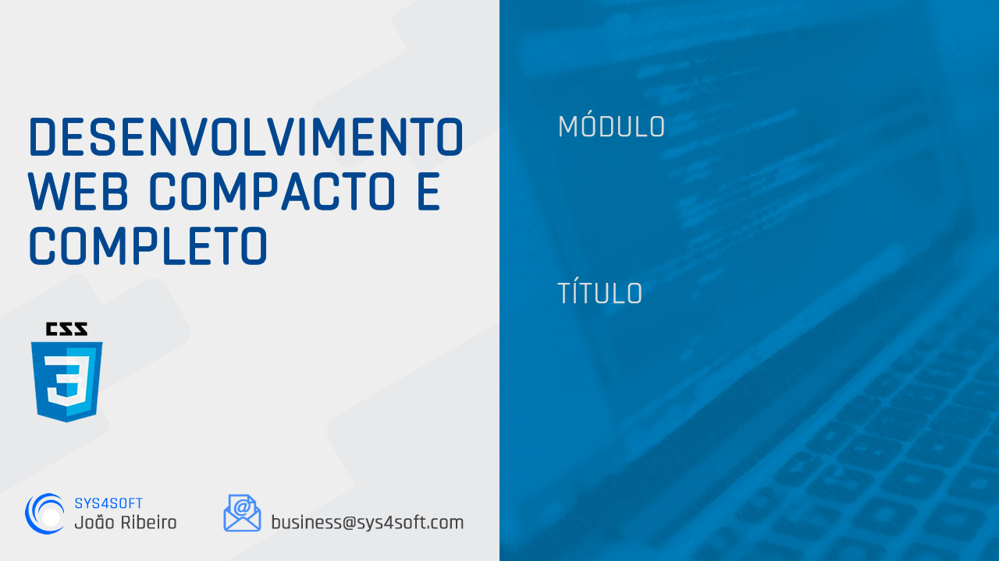
CSS3
2
Introdução ao FlexBox
Nível de complexidade

Slide 2
CSS3
2
Introdução ao FlexBox
Objetivo do FlexBox:
Forma mais eficiente de organização do layout em CSS.
Organização dos elementos HTML no espaço.
Ajustamento de elementos dentro de um Container.
Funcionalidades automáticas de responsividade.
É um modelo unidirecional.
Próximos vídeos dedicados a explicar detalhes do FlexBox.

